Slide 1


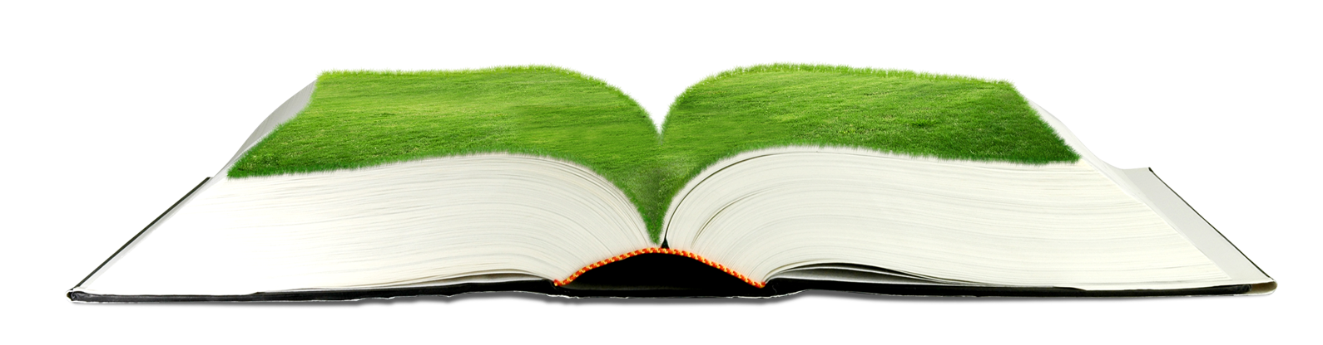
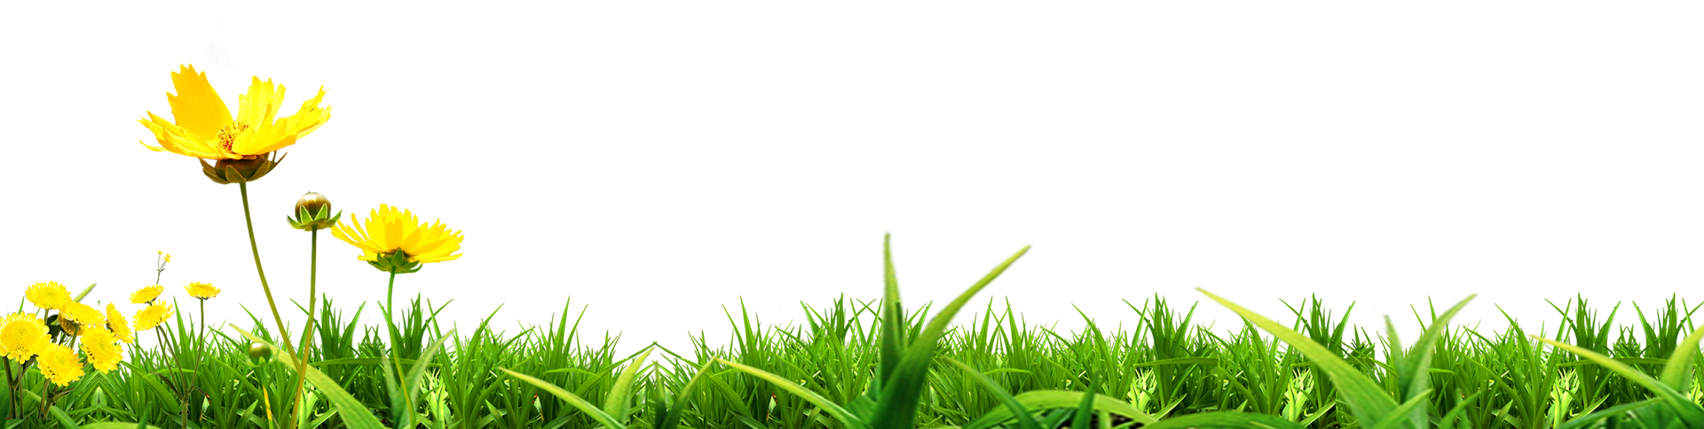
Bài 37:
LUYỆN TẬP CHUNG

Slide 2
Tiết 2

Slide 3
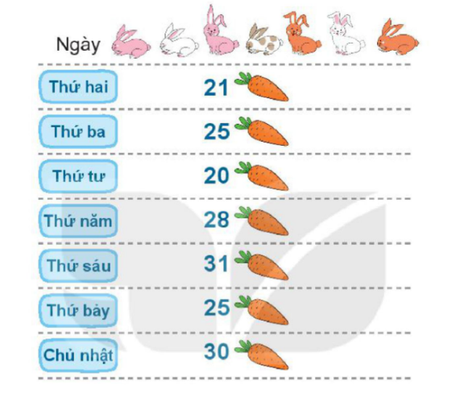
Quan sát bảng sau rồi cho biết:
a) Vào các ngày nào đàn thỏ ăn số củ cà rốt bằng nhau?
ngày thứ 3, thứ 7
b) Vào các ngày nào đàn thỏ ăn nhiều hơn 27 củ cà rốt?
thứ 5, thứ 6, chủ nhật

Slide 4
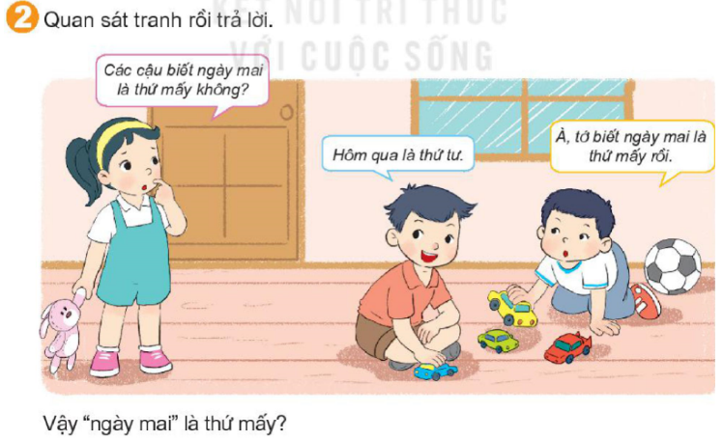
Vậy ngày mai là thứ 5.

Slide 5
